Slide 1
애플리케이션 SW 테스트 수행

Slide 2
소프트웨어와 관련된 질문
소프트웨어 시스템을 개발하는 데 드는 비용 중 프로그래밍(코딩)에 드는 비용은 어느 정도 인가?
중간 사이즈의 소프트웨어 시스템을 개발할 때 한 프로그래머가 일년에 만드는 실행코드(executable code)는 평균 몇 줄(line)이나 될까?
사용자에게 배달되는 소프트웨어 시스템의 실행코드 1000줄당 예상되는 오류의 개수는?
사용자가 발견하는 소프트웨어 시스템의 오류는 어떤 것에 기인하는 경우가 많은가?
소프트웨어 시스템을 유지, 보수하는 데 드는 비용이 개발비용의 몇 배 정도 될까?
a.20% b. 30% c. 40% d. 50%
a. 5,000줄 이하 b. 5,000∼10,000줄
c. 10,000∼15,000줄 d. 15,000줄 이상
a. 4개 미만 b. 4~6개 c. 7~9개 d. 10개 이상
a. 설계의 오류 b. 프로그래밍의 오류
c. 제안서와 사용자 요구사항에 대한 잘못된 이해 d. 테스팅의 오류
a. 0.5 b. 1 c. 1.5 d. 2

Slide 3
프로그램 개발비용: 정답 a
소프트웨어 시스템은 물리적이기보다는 논리적인 요소들로 구성되어 있다.
건축의 경우 개발 비용의 80∼90%가 시공에 소요
소프트웨어 개발의 경우 건축의 시공에 해당되는 프로그래밍에 전체 개발 비용의 약 20%가 소요
요구사항 분석과 설계가 제대로 되는 경우 프로그래밍은 기계적인 일
소프트웨어의 경우 약 40∼50%의 개발 비용이 프로그래밍 이전단계에 소요
소프트웨어 개발에 있어 요구사항 분석과 설계가 중요시되는 이유도 이들 과정이 체계적으로 이루어지지 않을 때 좋은 품질을 기대하기 어렵기 때문이다.
하드웨어의 경우 제조과정에서 품질 보증의 문제가 나타나지만 소프트웨어의 경우 제조과정이 따로 존재하지 않는다.
건축이나 하드웨어는 제조되는 반면 소프트웨어는 엔지니어링되는 것이라 볼 수 있다.

Slide 4
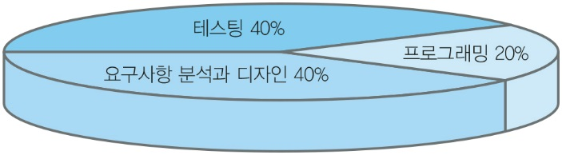
<개발 비용 분포>

Slide 5
프로그래머의 생산성: 정답 a
한 프로그래머가 평균 하루에 10 줄 정도의 프로그램을 작성
일년으로 계산해보면 3,000~4,000 줄 정도의 실행코드를 만든다.
실제로 프로그래머가 짤 수 있는 프로그램의 양은 시스템의 크기, 응용 분야의 난이도에 따라 큰 차이를 보인다.
통신 시스템의 일부인 교환기 소프트웨어나 운영체제 소프트웨어는 사무 처리용 소프트웨어보다 줄당 4배 이상의 비용이 소요
그 이유는 품질을 보증하기 위한 노력과 관계가 있다.
품질과 생산성과의 관계를 생각하여 보자.

Slide 6
우리의 소프트웨어 현실
한국의 노동 임금은 선진국 수준에 육박하고 있다.
국가들과의 경쟁에서 살아남으려면 높은 시스템 개발 기술력이 필요하며 이제 프로그래밍 기술만 가지고는 가능하지 않다.
소프트웨어는 눈에 보이지 않는다 해서 하드웨어 또는 시스템의 부속으로 딸려가는 부분으로 인식되어 있는 경우가 많다.
소프트웨어 시스템에 들어가는 비용은 제품의 가격에도 포함되지 않은 경우가 많다.
높은 품질의 소프트웨어 개발을 지원해 주기 위하여 제도와 인식의 변화가 필요하다.

Slide 7
프로그램의 오류: 정답 a
개발하는 과정에서 발견되는 오류는 1000줄의 실행코드에 약 50 ~ 60 정도 있다.
제품이 완료되어 배달된 후 발견되는 오류는 평균 4개 이하이다.
오류의 종류에 따라 커다란 문제점을 내포할 수 있다.
소프트웨어의 많은 오류가 제품의 출고 이후에 발견된다.
출고 이전에 효과적으로 결함을 찾아내어 여과시키는 것은 소프트웨어의 품질보증을 위하여 필수적
소프트웨어의 품질은 생산성보다도 더 핵심적인 현안으로 떠오르고 있다.

Slide 8
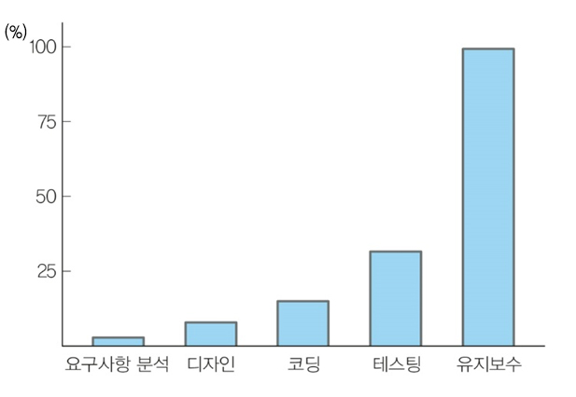
오류의 발견 시점과 소요 비용
오류의 발견이 늦어질수록 오류를 고치는 비용이 증가한다.
우리나라도 리콜(recall) 제도가 자동차 및 공산품에 도입되어 실행에 들어갔다.
리콜 제도는 소비자를 보호하고 고객의 권리를 대폭 강화하는 것으로 전 산업 분야에 확산

Slide 9
품질의 중요성
직업적(professional)인 관점에서 제품을 하나 만든다는 것은 매우 어려운 일이다.
품질 보증에 대한 계획적이고 체계적인 접근 방법의 적용은 필수적
품질은 시스템을 개발하는 조직의 목적과, 시스템을 사용할 고객의 기대 및 요구와 깊은 관계가 있다.
품질은 조직의 어느 일부에 의해 향상될 수 없으며, 관리자의 품질에 대한 목표와 의지가 있을 때 가능하다.
관리자와 개발자 모두가 품질에 대한 원칙을 이해하고 실행할 때 품질을 향상시켜 나갈 수 있다.
만드는 사람의 관점만 가지고는 품질이 향상될 수 없고, 사용자의 관점이 제품에 반영될 때 품질 향상이 가능.

Slide 10
사용자가 발견하는 오류: 정답 c
소프트웨어 시스템 개발에 있어 가장 어려운 문제는 사용자가 무엇을 원하는지 정확히 정의 내리는 일
소프트웨어 시스템 개발의 성공의 열쇠는 무엇을 만들 것인가, 사용자에게 어떤 기능과 편리함을 제공할 수 있는가를 빠르고 효과적으로 파악하는 데 달려있다.
목표가 정확히 분석되어 있지 않은 상황에서 개발에 들어간다면 시스템이 제대로 만들어 질 확률이 떨어진다.
특히 개발 도중 새로운 요구사항이 계속적으로 추가된다면 체계적인 설계를 하지 못해 품질에 심각한 영향을 미친다.
프로그래밍을 서둘러 시작할수록 더 오랜 시간이 걸려 늦게 끝난다.
개발 이전 목표를 구체적으로 확립하는 것은 성공의 열쇠

Slide 11
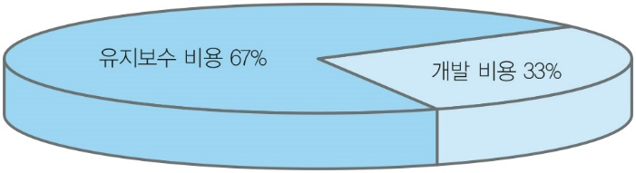
개발 비용과 유지보수 비용 : 정답 d
소프트웨어를 개발하는 비용에 비해 개발된 소프트웨어를 유지, 보수하는 관리비용이 더 많이 들어간다.
개발하는 동안에는 유지보수 비용이 과소평가 되기 쉽다.
유지, 보수에 들어가는 비용은 얼마나 체계적으로 만들어졌느냐에 반비례

Slide 12
소프트웨어의 위기
위기란 전환점, 위험한 순간 등의 의미
소프트웨어에서는 결정적인 전환점이나 발전 없이 느리고 점진적인 변화만 있어 왔다.
소프트웨어 개발 역사 동안 생산성이나 개발 방법에 있어 뚜렷한 전환점이 없다.
현재의 엔지니어들이 아직도 30년 전과 비슷한 방법으로 소프트웨어 시스템을 개발하고 있는 경우가 흔하다.
소프트웨어의 위기는 역설적으로 말해 지난 30년간 전환점이 없었다는 것에 기인한다.
소프트웨어 개발 기술의 낙후함과 전문 인력 부족현상이 소프트웨어 위기 현상을 야기시켰다.
소프트웨어 고난(software affliction)

Slide 13
소프트웨어 위기의 원인
소프트웨어 생산성이 사용자들의 서비스에 대한 요구를
따라가지 못한다.
고객의 기대치는 점점 커지고 생산성은 증대되지 않는다.
소프트웨어 프로젝트는 제안서에 의해 시작
제안서만 가지고는 사용자의 요구사항에 대한 정확한 내용을 파악할 수 없는 경우가 대부분
프로젝트 시작 시 확실한 요구사항과 목표를 세우기가 어렵다.
사용자와 개발자간의 의견교환이 미흡

Slide 14
소프트웨어 위기의 원인(계속)
소프트웨어 품질이 향상되지 못하고 유지보수가 힘들다.
사용자가 볼 수 있는 작동하는 시스템은 공정 후반부에 가서야 얻을 수 있다.
주요한 결점들이 후반부에 발견되어 시스템 전체에 큰 재난을 초래하는 경우가 많다.
소프트웨어 프로젝트는 공기 내에 끝내기 어려운 경우가 많다.
또한 기존의 소프트웨어를 유지 보수하는 것이 매우 힘들며 많은 비용 소요
새로운 프로젝트를 추진할 수 없는 사태가 야기되고 있다.

Slide 15
소프트웨어 위기의 원인(계속)
소프트웨어 품질이 향상되지 못하고 유지보수가 힘들다.
컴퓨터 하드웨어의 데이터 처리 및 저장능력이 급속도로 증가
소프트웨어의 유지 보수에 소요되는 비용도 증가
현재 시스템 개발에 있어 소프트웨어에 드는 비용은 하드웨어 비용을 능가하는 것이 대부분
소프트웨어의 품질 관리는 하드웨어보다 더 어렵다.

Slide 16
소프트웨어 위기의 원인(계속)
관리자나 엔지니어들이 새로운 기법들에 대하여 잘 모르며 과거의 경험에 의하여 코딩에 접근하는 경우가 많다.
많은 경우 새로운 기술에 대해 별로 훈련을 받지 않았거나 새로운 기법이 존재하는지 모르고 있다.
기업에서는 장기적인 안목에서 관리자와 개발자들에 대한 교육과 훈련을 지속적으로 제공해야 한다.
소프트웨어의 경우 체계적인 접근 방법이 많지 않은 것도 소프트웨어의 품질 향상을 어렵게 하는 한 요인
객체지향 소프트웨어 개발 방법론도 소프트웨어의 품질을 향상시킬 수 있는 좋은 기법 중의 한 예

Slide 17
소프트웨어 위기의 원인(계속)
프로젝트 개발 일정과 소요비용 예측이 매우 부정확
소프트웨어 개발 역사는 겨우 40∼50년
다른 공학에 비해 과거의 경험과 역사적 자료가 적다.
예산과 기간에 대한 추정은 경험과 과거 데이터를 가지고 한다.
프로젝트 일정과 비용 예측, 패러다임 설정 등을 해야 하는 중견 관리자들이 소프트웨어 개발에 대한 공학 지식이나 경험이 부족한 경우가 많다.

Slide 18
소프트웨어 위기의 해결책
소프트웨어 시스템 개발은 일반적으로 인식되는 것보다 매우 어려운 일
그 원인과 문제점에 대한 정확한 인식은 위기를 해소하기 위한 첫걸음
소프트웨어 개발 실무 경험이 없는 사람들이 체계적인 소프트웨어 개발 방법의 필요성이나 중요성을 인식하기가 쉽지 않다.
결국 개발 경험을 통해 어려움을 느끼고 난 후에야 비로소 그 해결 방법을 모색하게 된다.
소프트웨어 개발은 기술적인 문제 뿐만 아니라 관리적인 측면에서 조직적으로 문제를 극복하려는 노력을 요구
참여한 모든 사람들이 문제점에 대한 정확한 인식과 목표를 가지고 그것을 해결하기 위한 방법과 과정을 공유할 때 프로젝트는 성공적으로 완수될 수 있다.

Slide 19
소프트웨어에 대한 오해
■ 오해는 그릇된 환상, 잘못된 신화(神話) 또는 미신(myth)
■ 사실과 다르며 혹은 근거가 희박한 느낌으로 해석될 수도 있다.
■ 소프트웨어는 여러 면에서 오해를 받고 있다.
■ 소프트웨어와 관계가 있는 관리자, 고객, 엔지니어들이 가지고 있는
오해를 분석

Slide 20
1. 관리자의 오해(1)
오해: 소프트웨어 개발에 관한 좋은 책들이 있고 책 안에 개발 표준과
단계가 제시되어 있어 우리에게 필요한 모든 것을 제공할 것이다.
현실:

Slide 21
오해: 소프트웨어 개발에 관한 좋은 책들이 있고 책 안에 개발 표준과
단계가 제시되어 있어 우리에게 필요한 모든 것을 제공할 것이다.
■ 관리자는 의사결정에 결정적 역할을 하게 되며 개발자(실무자)들은
관리자의 지시를 따라간다.
■ 따라서 관리자들이 소프트웨어 개발의 본질을 이해하고 제대로 된 방
향을 제시할 때 개발이 원활히 진행되고 실무자들의 기술력과 제품의
품질이 향상될 수 있다.
■ 관리자의 중요한 임무 중의 하나는 실무자들의 기술력 향상, 성장 지원

Slide 22
오해: 소프트웨어 개발에 관한 좋은 책들이 있고 책 안에 개발 표준과
단계가 제시되어 있어 우리에게 필요한 모든 것을 제공할 것이다.
현실:
실제로 소프트웨어 공학 책들이 많이 있으나 그것을 읽고 사용하여 보았느냐고 물으면 "아니오"라는 대답이 대부분이다.
엔지니어들이 그러한 것이 존재하는지조차 모르고 있는 경우가 많다.
만약 그러한 도구를 배웠다 하더라도 실제 업무에 사용하지 않으면 자기 것이 되지 못한다.
요리책을 보고 요리를 배웠더라도 실제로 실습하고 만들어보지 않으면 자기 것이 될 수 없는 것과 비슷
개발 체계나 도구를 습득하고 실무에 적용시켜 자기의 의사를 체계적으로 나타낼 수 있을 때 비로소 자기 것

Slide 23
관리자의 오해(2)
오해 : 개발자들에게 필요한 최신 기계나 CASE 도구를 도입하였으니 좋은 제품을 빠른 시일 내에 만들 수 있을 것이다.
현실:

Slide 24
오해 : 개발자들에게 필요한 최신 기계나 CASE 도구를 도입하였으니 좋은 제품을 빠른 시일 내에 만들 수 있을 것이다.
현실:
소프트웨어 시스템 개발은 사람이 하는 인간공학적인 측면이 강하다.
개발 과정에서 좋은 도구나 기계가 사람을 대치하지는 못한다.
최신의 CASE 도구나 워크스테이션을 사다 놓았을 때 좋은 소프트웨어가 만들어지는 것은 아니다.
가장 중요하며 선결되어야 할 것은 기계나 도구를 사용하기 위한 공학적인 관점과 기본개념의 정립
공학개념에 대한 교육과 훈련이 절대적으로 필요

Slide 25
관리자의 오해(3)
오해 : 엔지니어들이 요구분석을 하고 있으면 생산적이지 못한
일을 하고 있는 줄 안다.
현실:

Slide 26
오해 : 엔지니어들이 요구분석을 하고 있으면 생산적이지 못한
일을 하고 있는 줄 안다.
현실:
가장 많은 관리자에 대한 불평은 엔지니어가 생각하고 분석하면 생산적이지 못하다는 의식을 가지고 있다.
관리자가 개발 과정에 대한 올바른 관점을 가지지 못하고 관리에 자신감이 없을 때 나타나는 현상
엔지니어가 분석하고 조사하여 그 결과를 문서화하고 체계적으로 나타내지 못하여 관리자들이 그 결과를 받아볼 수 없기 때문
결과적으로 시스템 개발을 체계적으로 하지 못하고 무질서하게 시스템을 만들어 나간다.

Slide 27
관리자의 오해(4)
오해 : 공정이 지연되면 인력을 더 투입하면 해결된다.
현실:

Slide 28
오해 : 공정이 지연되면 인력을 더 투입하면 해결된다.
현실:
소프트웨어 개발은 건축이나 자동차 생산과는 달리 프로젝트 개발도중 인력을 증원하면 개발시간이 더 소요
새로 투입된 사람들을 교육시켜야 하고 의사소통에 많은 시간이 소요되어야 하기 때문에 생산적인 개발 활동이 줄어든다.
지연된 프로젝트에 새로운 사람을 추가하는 것은 개발 기간을 더 늦출 뿐
결국 기존의 인력이 추가로 일을 하는 것이 더 효율적일 수 있다.

Slide 29
5/17

Slide 30
2. 고객의 오해(1)
오해: 목표에 대한 개략적인 기술만 해놓으면 충분하다. 세부적인
것은 나중에 채워 넣으면 된다.
현실:

Slide 31
오해: 목표에 대한 개략적인 기술만 해놓으면 충분하다. 세부적인
것은 나중에 채워 넣으면 된다.
■ 고객은 소프트웨어에 대한 지식을 적게 가지고 있다.
■ 고객은 개발하여 본 경험이 적기 때문에 소프트웨어에 대한 오해와 잘못된 기대를 가지기 쉽다.
현실:
일반적으로 계약서(제안서를 포함)에 의해 프로젝트가 시작
제안서나 문제기술에는 개략적인 목표만 기술되어 있고 구체적인 목표는 요구사항 분석과정에서 구체적으로 제시
일반적으로 요구사항 분석은 개발팀의 임무이며 사용자의 일차적 임무는 아니다.
고객의 막연한 기대는 결국 실망으로 나타나는 경우가 많으며 이를 방지하기 위해 고객과 개발자 간의 긴밀한 대화는 필수적

Slide 32
고객의 오해(2)
오해: 사용자의 요구사항은 계속 변하며 소프트웨어는 유연성이
있어 쉽게 변경을 수용할 수 있다.
현실:

Slide 33
오해: 사용자의 요구사항은 계속 변하며 소프트웨어는 유연성이
있어 쉽게 변경을 수용할 수 있다.
현실:
소프트웨어가 유연성을 가지고 있는 것이 사실이나 그 유연성을 남용하면 재앙을 초래하기 쉽다.
고객의 요구사항은 불변하는 절대적인 것이 아니다. 고객의 요구사항이 잘못된 것으로 판정되는 경우가 많으며 이를 시정하는 일이 개발자에게 돌아올 가능성이 높다.
요구사항이 변경되는 것은 피할 수 없으나 그 변경요구가 언제 일어나는가에 따라 프로젝트에 큰 영향을 미칠 수 있다.
만약 요구분석 단계에서 변경이 요구되면 상대적으로 고쳐나가기가 쉽다.
구체적인 요구사항을 초기에 끌어낼수록 시스템 수정은 최소화되고 좋은 품질의 시스템이 만들어진다.

Slide 34
3. 엔지니어의 오해(1)
오해: 일단 프로그램이 만들어지고 작동하면 우리의 임무는 끝난다.
현실:

Slide 35
오해: 일단 프로그램이 만들어지고 작동하면 우리의 임무는 끝난다.
현실:
개발하는 소프트웨어는 비용과 효과가 측정되는 전문적이고 상업적인 시스템이다.
사용자에게 배달되어 사용되어야 한다.
유지보수를 포함한 장기적인 안목 필요
시스템이 배달되어 사용되는 것은 새로운 임무의 시작
기술의 효용이 오래가도록 설계, 확장성이 용이한지 자문
이는 프로와 아마추어의 차이점

Slide 36
엔지니어의 오해(2)
오해: 시스템을 작동시켜 보기 전까지는 품질을 평가할 방법이
없다.
현실:

Slide 37
오해: 시스템을 작동시켜 보기 전까지는 품질을 평가할 방법이
없다.
현실:
이는 소프트웨어가 눈으로 감지될 수 없기 때문에 작동시키기 전까지는 그 기능과 품질을 알 수 없다는 오해
품질은 마지막 테스팅에 의해 얻어지는 것이 아니다.
소프트웨어 품질도 공정 과정마다 품질 여과를 할 때 얻어짐
가장 효과적인 품질여과 방법은 각 공정 과정마다 공식 기술 검토회를 거치는 것
품질 보증을 위하여 가장 중요시되는 공식적인 검토회는 요구사항 명세서에 대한 것
품질 보증과 품질 향상은 책임의 소재가 명확할 때 얻어짐

Slide 38
엔지니어의 오해(3)
오해: 프로젝트의 결과는 작동하는 프로그램뿐이다.
현실:

Slide 39
오해: 프로젝트의 결과는 작동하는 프로그램뿐이다.
현실:
작동하는 프로그램은 프로젝트의 결과 중의 하나
개발 단계마다 나오는 문서는 중요한 결과물
문서의 개발은 프로젝트의 다음 단계를 성공적으로 완수하기 위해 필요하며 특히 유지보수를 위해 없어서는 안될 중요한 요소
소프트웨어의 기술력과 시스템의 생명력은 문서의 성공적 개발에 달려있음

Slide 40
테스트의 이해

Slide 41
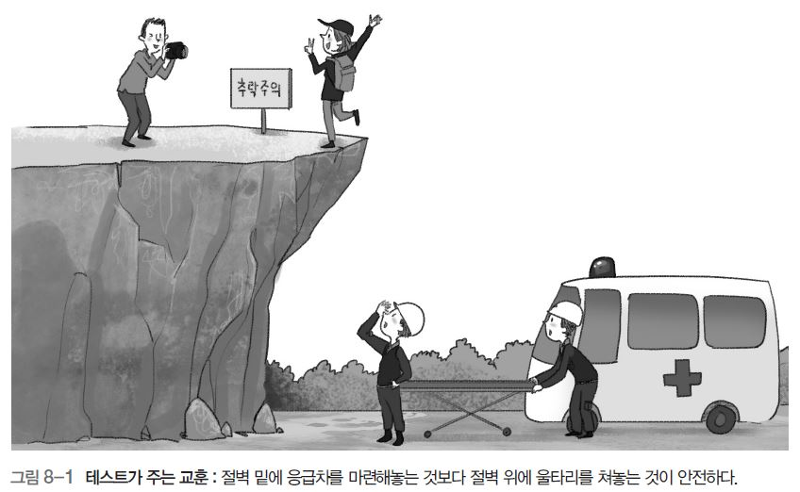
1. 테스트와 소프트웨어 테스트
死.後.藥.方.文
사람이 죽은 뒤에 약을 짓는다

Slide 42
1-1 소프트웨어 오류로 인한 사고 사례
걸프전 당시 페트리어트 미사일 실패
미사일이 1 km를 날아갈 때마다 0.5~1초 정도의 아주 미세한 오차 발생 때문
방사선 치료기 테락-25의 사고
테락-20을 테락-25로 버전 업할 때, 사고가 없던 테락-20만 믿고 테락-25의 전체 코드에 대한 테스트를 생략했기 때문
상업용 우주선 아리안 5호의 공중 폭발
64비트 값을 16비트 정수로 변환하는 과정에서 overflow 자동 폭발 장치 작동
아리안 4호 프로젝트에서 내버려둔 불필요한 dead code를 간과한 결과
SW의 사소한 결함 대형 사고

Slide 43
2. 전문가들의 소프트웨어 정의
IEEE
테스트는 시스템이 명시된 요구를 잘 만족하는지, 즉 예상된 결과와 실제 결과가 어떤 차이를 보이는지 수동이나 자동으로 검사하고 평가하는 작업
Zoha Manna
테스트는 시스템의 명세까지 완벽하게 옳다고 확신할 수 없고, 테스트 시스템 그 자체가 맞다고 증명할 수 없기 때문에 프로그램을 완전히 테스트할 수 없다.
Dahl, Dijkstra, Hoare
테스트는 결함이 있음을 보여줄 뿐, 결함이 없음을 증명할 수는 없다.

Slide 44
2-1 소프트웨어 테스트 정의
소프트웨어에 내에 존재하지만 드러나지 않고 숨어 있는 오류를 발견할 목적으로, 개발 과정에서 생성되는 문서나 프로그램에 있는 오류를 여러 기술을 이용해 검출하는 작업
오류를 찾아내 정상적으로 실행될 수 있도록 하는 정도이지, 소프트웨어에 오류가 없음을 확인시켜주지는 못한다.
테스트는 오류를 찾고 올바르게 수정하여 프로그램을 작동시킬 수는 있지만, 그 프로그램이 완전하고 정확하다고 증명할 수는 없다.
But!

Slide 45
2-2 소프트웨어 테스트의 목표
작은 의미
원시 코드 속에 남아 있는 오류를 발견하는 것
결함이 생기지 않도록 예방하는 것
큰 의미
개발된 소프트웨어가 고객의 요구를 만족시키는지 확인시켜주는 것
개발자와 고객에게 사용하기에 충분한 소프트웨어임을 보여주는 것
개발된 소프트웨어에 신뢰성을 높여주기 위한 작업

Slide 46
2-3 소프트웨어 테스트의 어려움과 특징
테스트 케이스가 적어 효과에 한계가 있다
완벽한 테스트 케이스를 도출하기 어렵다
테스트를 위한 실제 사용 환경을 구축하기 어렵다
작은 실수를 발견하기 어렵다
테스트 중요성에 대한 인식이 부족하다
고객의 요구 사항을 충족시켜야 한다
테스트 단계에서만 수행되는 단순한 활동이 아니라 개발 단계와 함께한다
모듈 단위를 점점 확대해나가며 진행한다
완벽한 테스트는 불가능하다
개발자와 다른 별도의 팀에서 수행한다
살충제 패러독스(테스트 내성) 문제 해결을 위해 테스트 케이스 업데이트가 필요하다

Slide 47
2-4 테스트에서 결함관련 용어
오류^{error}
소프트웨어 개발자에 의해 만들어지는 실수로 결함의 원인이 된다.
결함^{defect, bug, fault}
오류에 의해 프로그램이 완전치 못한 것으로, 고장의 원인이 된다.
고장, 실패^{failure}, 문제^{problem}, 장애
시스템이 요구 사항대로 작동하지 않는 것을 말한다.

Slide 48
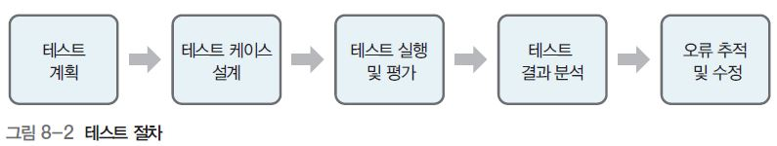
3. 테스트 절차

Slide 49
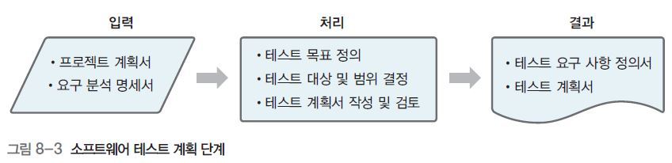
3-1 테스트 계획
테스트 목표 정의
테스트 항목 중에서 어떤 항목을 중점적으로 테스트할 것인지 명확히 나타낸다.
테스트 대상 및 범위 결정
테스트 계획서 작성 및 검토
테스트의 목적, 담당 인원, 테스트 전략과 접근 방법 수립, 필요한 자원 및 자원 확보 일정, 실시할 테스트의 종류, 적용할 테스트 기법, 일정 등에 관한 정보를 기록

Slide 50
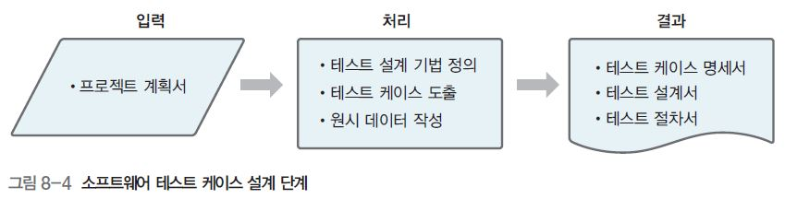
3-2 테스트 케이스 설계
테스트 케이스 설계 기법 정의
테스트할 프로젝트 문제의 성격을 파악하고 이 문제에 적합한 테스트 기법을 선정
테스트 케이스 도출
원시 데이터 작성

Slide 51
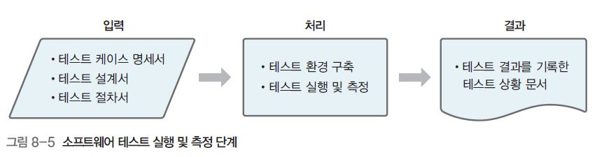
3-3 테스트 실행 및 측정
테스트 환경 구축
테스트 계획서에 정의된 환경 및 자원을 설정하여 테스트를 실행할 준비를 한다.
테스트 실행 및 측정

Slide 52
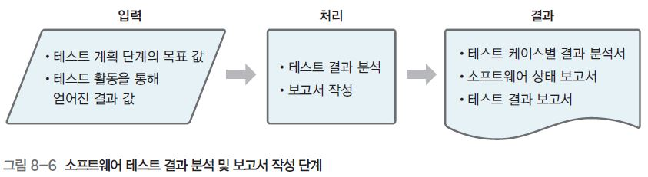
3-4 테스트 결과 분석
테스트 결과 분석
테스트 활동을 통해 얻어진 결과 값과 테스트 계획 단계에서 목표한 값을 비교하여 예정된 테스트 품질 목표가 달성되었는지를 비교·분석
보고서 작성
테스트를 수행한 결과와 테스트를 수행하는 데 사용된 방법 등을 기술
결과에 따른 평가와 권고 사항도 기술

Slide 53
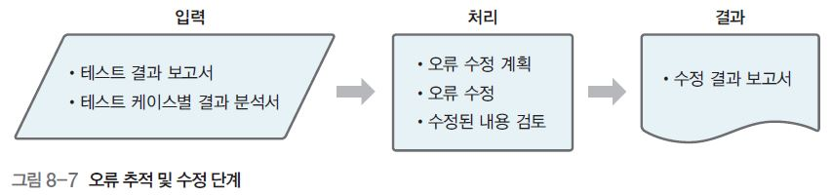
3-5 오류 추적 및 수정
오류 수정 계획
테스트 결과 보고서를 기반으로 오류가 발생된 위치를 찾아내고, 오류 수정 우선순위를 결정하여 오류 제거 계획을 세운다.
오류 수정
수정된 내용 보고

Slide 54
테스트의 분류

Slide 55
1. 시각에 따른 테스트(1)
확인 테스트(verification rest)
1부터 10까지 덧셈의 결과가 정확한지만 테스트, 결과가 55나오면 확인 테스트 합격!
but!
확인 테스트로 체크 안됨
각 단계에서 개발자의 시각으로 테스트
설계도 대로 만들었는지 테스트
이전 단계에서 생성된 산출물이 현 단계의 산출물에 정확히 반영되었는지 테스트
[문제] 1부터 10까지 덧셈 프로그램
[사용자가 원하는 실제 문제] 1부터 10까지 곱셈 프로그램이었다면

Slide 56
1. 시각에 따른 테스트(2)
확인 테스트의 문제점
사용자의 요구가 맞는지 틀리는지는 체크를 안 해보고, 오직 계산 과정이 맞는지 만 검증
검증 테스트(validation test)
1부터 10까지 곱셈을 했는지 테스트, 결과는 덧셈을 했으므로 검증 테스트 불합격!
사용자의 요구 사항대로 만들었는지를 테스트
사용자가 원하는 것을 만들었는지
사용자의 시각에서 테스트
완성된 제품이 사용자의 요구 사항을 모두 충족하는지
소프트웨어가 사용자의 목적에 맞게 구현되었지 확인 가능

Slide 57
2. 사용 목적에 따른 테스트 - 운영 목적 적합성 테스트
소프트웨어가 시스템의 운영 목적에 적합한지를 테스트
테스트 | 설명
성능 | 사용자의 요구 사항 중 성능과 관련된 요구 사항을 얼마나 준수하는지 테스트 예상된 부하에 대한 실행시간, 응답 시간, 처리 능력, 자원 사용량 등을 테스트
신뢰성 | 4장에서 설명
강건 | 비정상 상태(예상치 못한 입력, 예외적인 입력, 평상시보다 몇 배 많은 입력 데이터)에서도 소프트웨어가 올바르게 동작하는지 테스트
스트레스 | 평소보다 많은 비정상적인 값, 양, 빈도, 부피 등으로 부하를 발생시켜 부하가 최고치인 상황에서 시스템의 반응을 살피고 이때 발생하는 오류를 찾는 것
부하 | 소프트웨어가 과부하인 상태를 체크
보안 | 부당하고 불법적인 침입을 시도하여, 시스템을 보호하기 위해 구축된 보안 시스템이 불법적인 침투를 잘 막아내는지 테스트
사용성 | 4장에서 설명
안정성 | 며칠 동안 부하를 주면서 시스템이 안정적으로 돌아가는지를 테스트

Slide 58
2. 사용 목적에 따른 테스트 – 수정 용이성 테스트
소프트웨어 수정이 얼마나 쉬운지 테스트
테스트 | 설명
테스트 용이성 | 사용자의 요구 사항을 만족할 만큼 잘 수행하고 있는지를 얼마나 쉽고, 효율적이고, 철저하게 테스트할 수 있는가를 테스트
유지보수성 | 수정으로 인해 오류를 발생시키지 않고 변경시킬 수 있는지를 테스트
상호운용성 테스트
양립성^{compatibility}, 일치성^{conformance}, 이식성^{portability}, 재사용성^{reusability} 등을 체크

Slide 59
2. 사용 목적에 따른 테스트 – 운영지원 용이성 테스트
문서화^{documentation}, 복원 가능성^{recovery, restart} 등을 체크
테스트 | 설명
복원 가능성 | 소프트웨어를 고장 나게 해놓고(문제를 발생시켜놓고) 소프트웨어 복구가 잘 되는지(소프트웨어의 복구 능력) 확인해보는 테스트 회복이 소프트웨어에서 자동으로 이루어진다면: 재초기화가 제대로 수행되는지, 데이터는 완전하게 복구되었는지, 재시작이 정상적으로 이루어졌는지 등과 같은 소프트웨어 회복의 완벽성을 평가 만약 기술자에 의해 소프트웨어가 복구된다면: 고장 수리에 소요되는 평균 시간이 허용 범위 한계치 내인지 등을 테스트

Slide 60
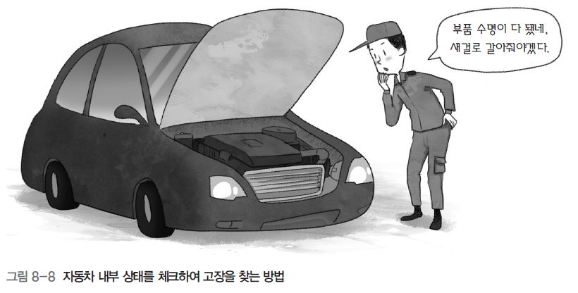
3. 프로그램 실행 여부에 따른 테스트(1)
정적 테스트
프로그램을 실행하지 않고 코드를 검토하며 오류를 찾는 방법

Slide 61
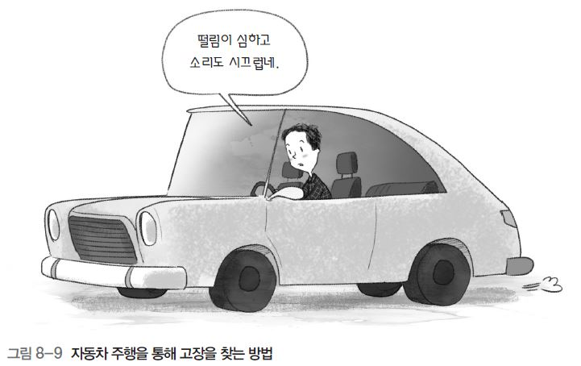
3. 프로그램 실행 여부에 따른 테스트(2)
동적 테스트
프로그램을 실행하면서 오류를 찾는 방법

Slide 62
정적테스트

Slide 63
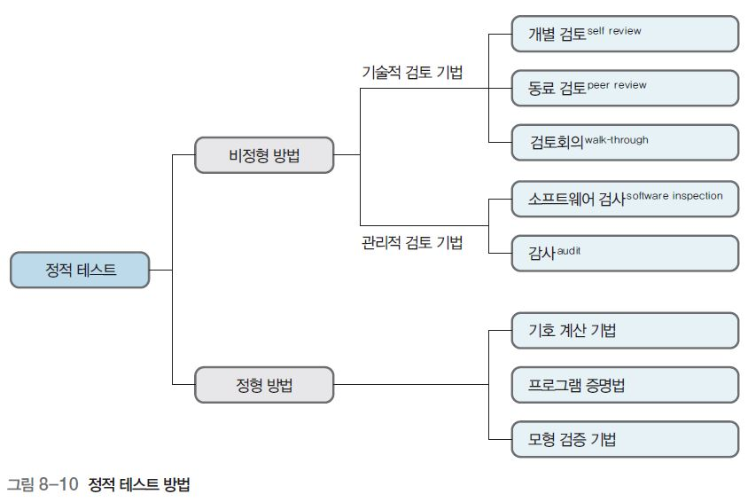
1. 정적 테스트
정적 테스트(^{static test})
프로그램 코드를 실행하지 않고 여러 참여자가 모여 소프트웨어 개발 중에 생성되는 모든 명세나 코드를 검토해서 실패(failures)보다는 결함(defects)을 찾아내는 방법

Slide 64
2. 비공식/공식 검토
비공식 검토^{informal technical review}
산출물(문서, 프로그램)을 동료와 함께 책상에서 검사.
제품을 검토할 목적으로 하는 간단한 만남 개별 검토, 동료 검토
공식 검토^{formal technical review}
동료와 전문가들이 수행.
결함을 찾기 위해 정의된 절차에 따라 적절히 계획되고 통제된다.
검토회의^{walk-through}와 소프트웨어 검사^{software inspection}

Slide 65
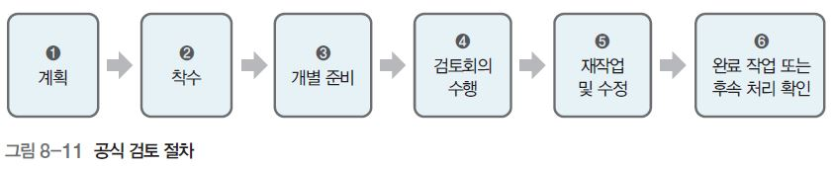
2-1 공식 검토
공식 검토 내용
• 원시 코드상에 존재하는 오류 검토
• 소프트웨어가 사용자의 요구를 충분히 반영했는지 검토
• 소프트웨어가 미리 정의된 표준을 지키는지 검토
• 소프트웨어 개발 방식이 일관적인지 검토
• 소프트웨어
공식 검토 수행 절차

Slide 66
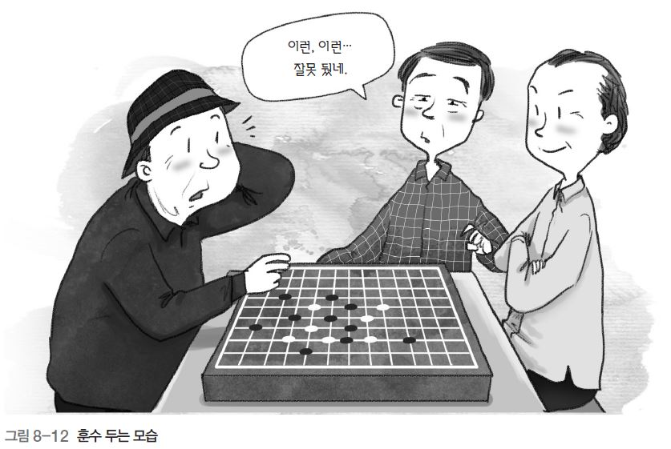
3. 정적 테스트(1)
개별 검토^{self review}
체크리스트를 가지고 본인이 개발한 코드와 산출물 등을 검토
본인 스스로 검토 가장 간단한 방법, 상대적으로 객관성이 떨어짐
동료 검토^{peer review}
동료에게 원시 코드나 여러 가지 산출물에 대한 검토를 의뢰하여 오류를 찾는 방법
정해진 형식도 없고 별도의 격식을 차린 회의를 수행할 필요가 없어 비공식 검토

Slide 67
3. 정적 테스트(2)
검토 회의^{work-through}
개발자가 소집한 전문가들에 의해 개발자의 작업을 검토
3~5명 정도의 전문가(프로젝트 팀장, 다른 개발자, 품질 보증단장)들이 절차에 따라 평가
설계 문서들이 고객의 요구 사항을 정확히 명시하고 있는지 여부, 작업 진척 상황 등 확인
검토회의 준비 및 주의 사항
• 검토회의를 통해 검토 받고자 하는 개발자는 회의 자료(검토 받을 문서 또는 원시 코드) 를 준비하고 회의 일정을 계획한다.
• 검토회의의 결과를 인사 평가 자료로 사용해서는 안 된다.
• 회의 자료는 회의가 있기 4~6일 전에 전달되어 미리 살펴보고 올 수 있도록 한다.
• 검토회의는 문제점을 찾는 데 주안점을 두고, 그 문제의 해결은 검토회의 이후로 미룬다.
• 검토회의 때 발견되고 작성된 오류 리스트는 회의가 끝난 후 개발자에게 전달한다.
• 검토회의 시간은 너무 길지 않아야 한다. 일반적으로 1~2시간 이내가 좋다.

Slide 68
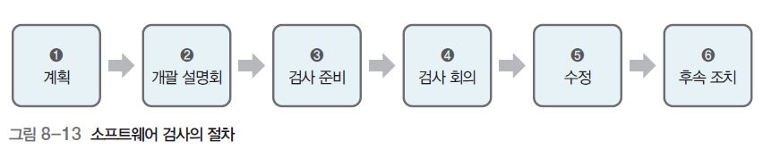
3. 정적 테스트(3)
소프트웨어 검사^{software inspection}
검토회의: 문제점을 찾는 데 초점을 두고, 검토회의 후 개발자가 해당 문제를 수정
소프트웨어 검사: 문제점 수정 지침까지도 제시 및 수정을 잘하고 있는지 추후에 조사
원시 코드뿐 아니라 각 단계 산출물의 문서 등을 포함하여 분석하고 품질을 평가
소프트웨어 품질 보증 기법으로 유용
공식 검토에 속함
소프트웨어 검사 절차

Slide 69
3. 정적 테스트(4)
소프트웨어 검사 시 지켜야 할 원칙
• 검사 회의는 2시간 이내로 하는 것이 적당하다.
• 검사 회의에 참가하는 총 인원은 5명 내외가 적당하다.
• 검토자가 사전에 읽어보고 올 수 있도록 최소한 2일 전에는 자료를 전달한다.
• 주제를 벗어나는 개별적인 질문은 삼가도록 한다.
• 발견된 오류에 대해서는 반드시 문서화하여 기록으로 남긴다.
• 검사 회의 목적은 오류를 발견하는 것이다. 따라서 오류 수정은 하지 않는다.
• 검사 회의가 끝나면 문서를 정리하여 관련된 사람들에게 전달한다.

Slide 70
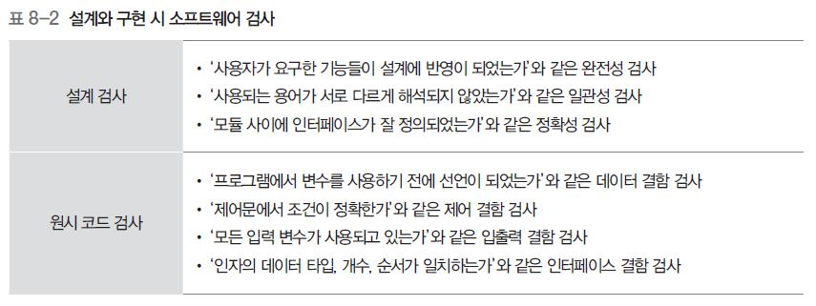
3. 정적 테스트(5)
설계와 구현 시 소프트웨어 검사

Slide 71
동적테스트

Slide 72
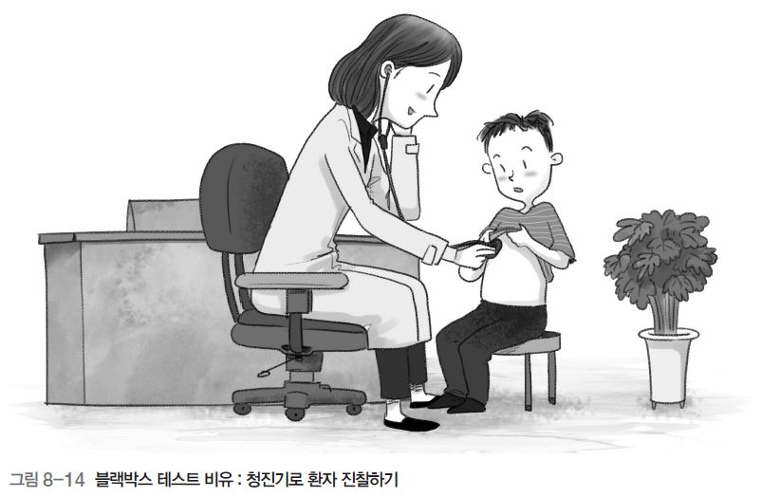
1. 명세 기반 테스트
명세 기반 테스트(블랙박스 테스트)
입력 값에 대한 예상출력 값을 정해놓고 그대로 결과가 나오는지를 체크
프로그램 내부의 구조나 알고리즘을 보지 않고, 요구 분석 명세서나 설계 사양서에서 테스트 케이스를 추출하여 테스트
기능을 어떻게 수행하는가 보다는 사용자가 원하는 기능을 수행하는가 테스트

Slide 73
1-1 동적 테스트
동적 테스트^{dynamic test}
테스트 데이터를 이용해 실제 프로그램을 실행함으로써 오류를 찾는다.
정보를 얻는 문서 종류에 따른 분류
명세 기반 테스트
구현 기반 테스트

Slide 74
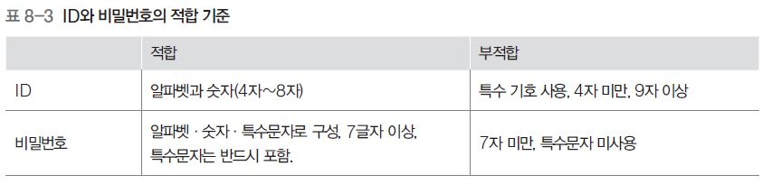
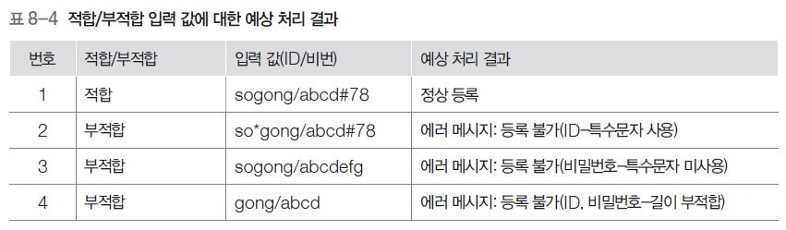
1-2 신택스 기법
신택스^{syntax} 기법
문법에 기반을 둔 테스트
문법을 정해놓고 적합/부적합 입력 값에 따른 예상 결과가 제대로 나오는지 테스트

Slide 75
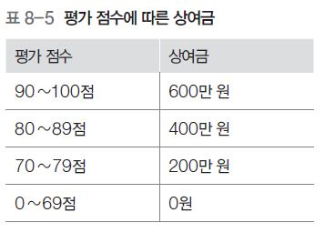
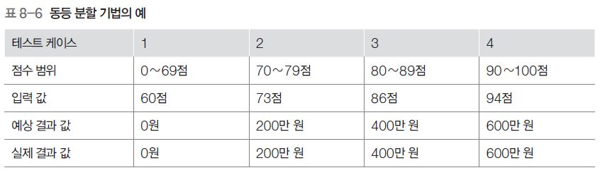
1-3 동등 분할 기법
동등 분할^{equivalence partitioning}기법
각 영역에 해당하는 입력 값을 넣고 예상되는 출력 값이 나오는지 실제 값과 비교
(즉) 입력 값에 대한 예상 결과 값을 미리 정해 놓고, 각 영역에서 임의 값을 하나 정해 입 력 값으로 사용하여 실제 결과가 예상 값과 같은지 확인
장점: 단순하고 이해하기 쉬우며 사용자가 작성 가능

Slide 76
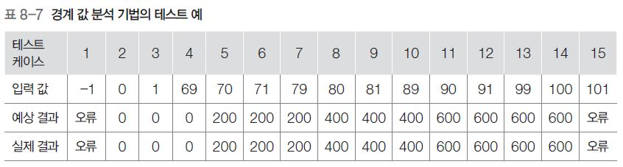
1-4 경계 값 분석 기법
경계 값 분석(^{boundary value analysis})기법
경계에 있는 값을 테스트 데이터로 생성하여 테스트하는 방법
(즉) 경계 값과 경계 이전 값, 경계 이후 값을 가지고 테스트

Slide 77
1-5 원인-결과 그래프기법(1)
동등 분할/경계 값 분석 기법의 단점: 입력 환경의 복합성을 완전하게 고려하지 못함
단점 극복
원인-결과 그래프(cause-effect graph)기법
원인, 결과 찾기
원인-결과 그래프 작성
그래프에 제한 조건 표시
의사 결정 테이블로 변환

Slide 78
1-5 원인-결과 그래프기법(2)
① 프로그램을 적합한 크기로 분할한다
규모가 큰 프로그램은 원인-결과 그래프를 작성할 만한 크기로 분할한다.
② 원인과 결과를 찾는다
명세서에서 원인과 결과를 찾아 일련번호와 같은 식별자를 각각 부여한다. 여기서 원인은 하나의 입력 조건이고, 결과는 출력 조건이다.
③ 원인-결과 그래프를 작성한다
프로그램 명세가 의미하는 내용을 분석하여, 이에 알맞은 원인과 결과를 연결하는 논리 그래프를 작성한다.

Slide 79
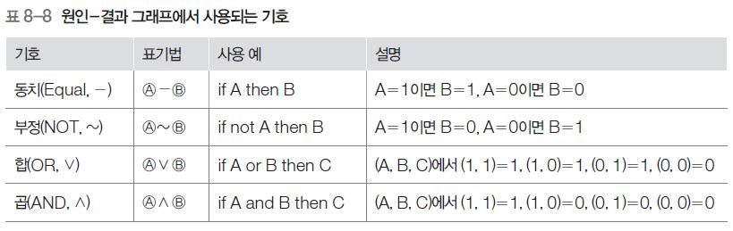
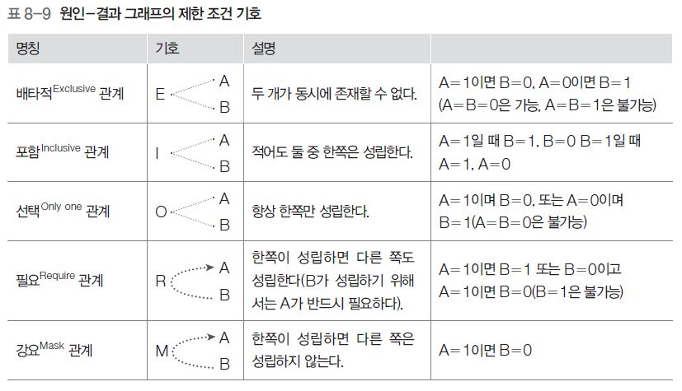
1-5 원인-결과 그래프기법(3)
④ 그래프에 제한 조건을 표시한다

Slide 80
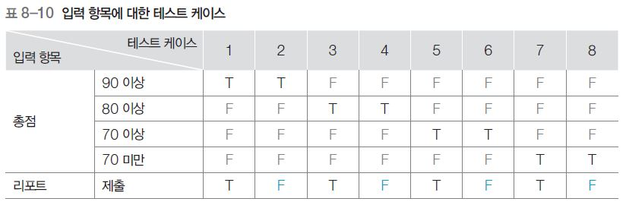
1-5 원인-결과 그래프기법(4)
⑤ 의사결정 테이블로 변환한다
1 : 90점 이상(T), 리포트 제출(T) → A1
2 : 90점 이상(T), 리포트 미제출(F) → A0
3 : 80점 이상(T), 리포트 제출(T) → B1
4 : 80점 이상(T), 리포트 미제출(F) → B0
5 : 70점 이상(T), 리포트 제출(T) → C1
6 : 70점 이상(T), 리포트 미제출(F) → C0
7 : 70점 미만(T), 리포트 제출(T) → D
8 : 70점 미만(F), 리포트 미제출(F) → F

Slide 81
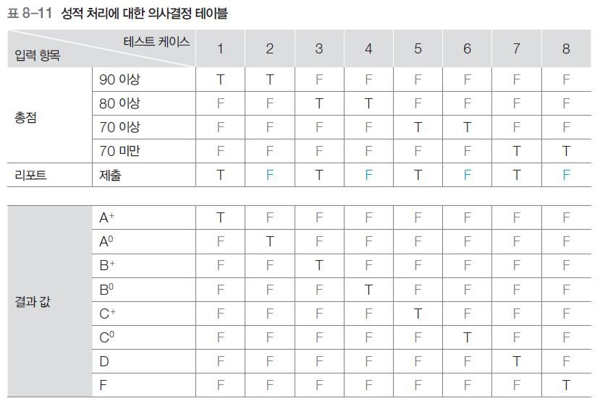
1-5 원인-결과 그래프기법(5)
성적 처리에 대한 의사결정 테이블

Slide 82
1-5 원인-결과 그래프기법(6)
⑥ 테스트 케이스를 작성한다
작성된 의사결정 테이블을 기반으로 테스트 케이스를 도출한다.
(예) 테스트 케이스3번째의 테스트 데이터(총점 86점, 리포트 제출)를 생성했다면 결과 값 이 B1가 되어야 한다

Slide 83
1-5 원인-결과 그래프기법(예제)
[문제]
[풀이] ① 원인과 결과를 찾는다
• 첫 번째 열이 P 또는 S로 시작하고, 두 번째 열이 #이면 ‘출입 가능’을 출력한다.
• 첫 번째 열이 P 또는 S로 시작하지 않으면 ‘출입 금지’를 출력한다.
• 첫 번째 열이 P 또는 S로 시작하고, 두 번째 열이 #이 아니면 비‘밀번호 오류’를 출력한다.
• P는 교수(Professor), S는 학생(Student)을 의미한다.
원인 | 결과
원인 1 : 첫 번째 열이 P 원인 2 : 첫 번째 열이 S 원인 3 : 두 번째 열이 # | 결과 1 : ‘출입 가능’ 출력 결과 2 : ‘출입 금지’ 출력 결과 3 : ‘비밀번호 오류’ 출력

Slide 84
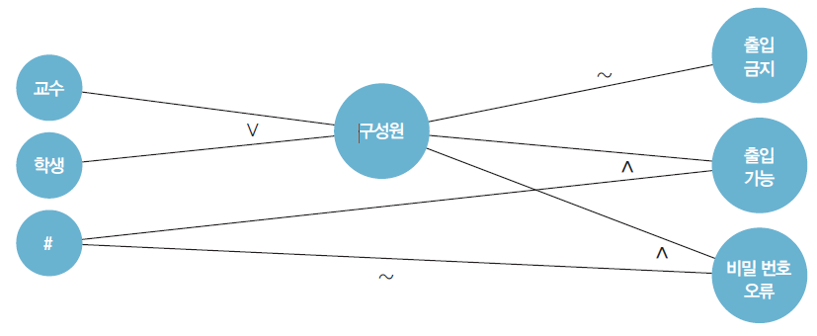
1-5 원인-결과 그래프기법(예제)
[풀이] ② 원인-결과 그래프를 작성한다

Slide 85
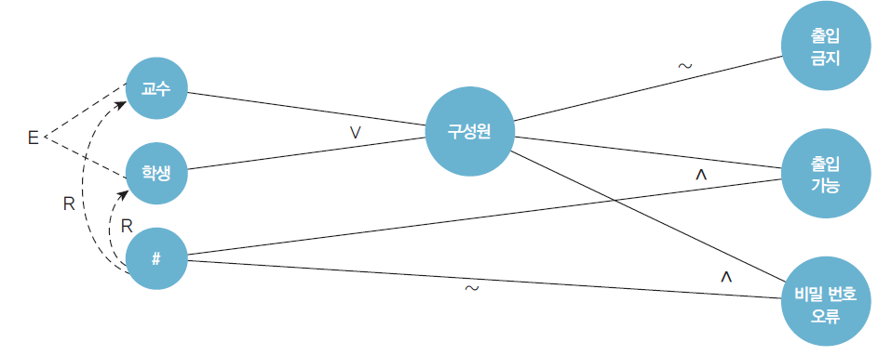
1-5 원인-결과 그래프기법(예제)
[풀이] ③ 원인-결과 그래프에 제한 조건을 표시한다

Slide 86
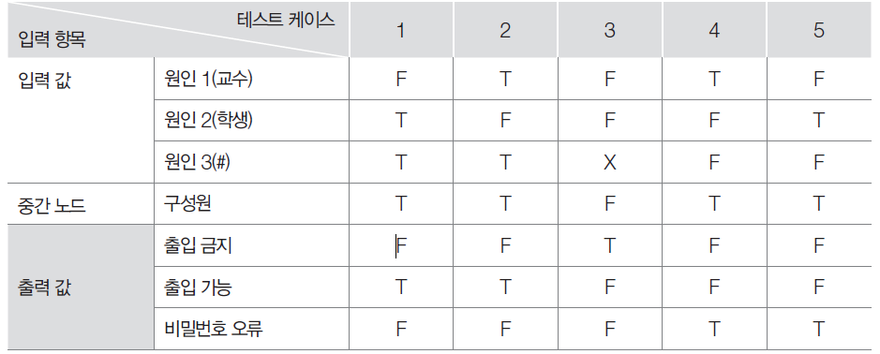
1-5 원인-결과 그래프기법(예제)
[풀이] ④ 의사결정 테이블로 변환한다

Slide 87
2. 구현 기반 테스트(화이트박스 테스트, 코드 기반 테스트)
구현 기반 테스트
= 화이트 박스 테스트^{white box test}
= 코드 기반 테스트^{code based test}
테스트 데이터 적합성 기준^{test data adequacy criterion}
= 테스트 데이터 생성 기준^{test data generation criterion}
테스트에서 프로그램 코드의 가능한 경로를 모두 테스트할 수 없기 때문에 프로그램의 일부 경로만 정해 테스트해야 하는데 어떤 경로를 테스트 대상으로 선정할지 결정할 수 있는 기준

Slide 88
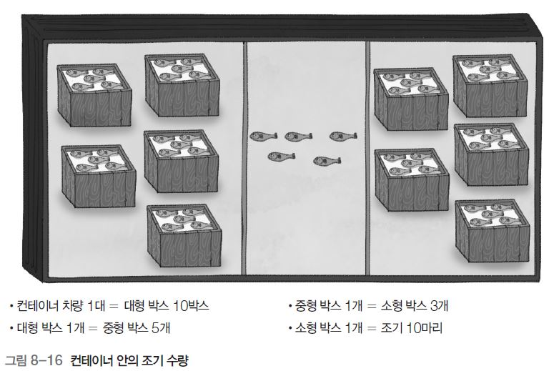
2-1 화이트박스 테스트 절차
① 테스트 데이터 적합성 기준 선정

Slide 89
2-2 화이트박스 테스트 방법(1)
② 테스트 데이터 생성^{test data generation}
명세나 원시 코드를 분석하여 선정된 기준을 만족하는 입력 데이터를 만든다.
③ 테스트 실행
프로그램 실행 실행 결과가 예상된 결과와 같은지 비교
화이트박스 테스트 방법
• 문장 검증 기준^{statement coverage}
• 분기 검증 기준^{branch coverage}
• 조건 검증 기준^{condition coverage}
• 분기/조건 검증 기준^{branch/condition coverage}
• 다중 조건 검증 기준^{multiple condition coverage}
• 기본 경로 테스트^{basic path test}

Slide 90
2-2 화이트박스 테스트 방법(2)
방법 별로 복잡도와 소요 시간이 다르므로 테스트의 목적과 조건에 맞는 방법을 선택
• 문장 검증 기준^{statement coverage}
• 분기 검증 기준^{branch coverage}
• 조건 검증 기준^{condition coverage}
• 분기/조건 검증 기준^{branch/condition coverage}
• 다중 조건 검증 기준^{multiple condition coverage}
• 기본 경로 테스트^{basic path test}

Slide 91
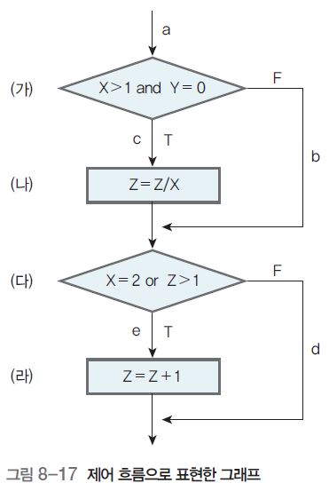
1) 문장 검증 기준(1)
문장 검증 기준^{statement coverage}
프로그램 내의 모든 문장이 최소한 한 번은 실행될 수 있는 테스트 데이터를 갖는 테스트 케이스를 선정
① 원시 코드 제어 흐름 그래프

Slide 92
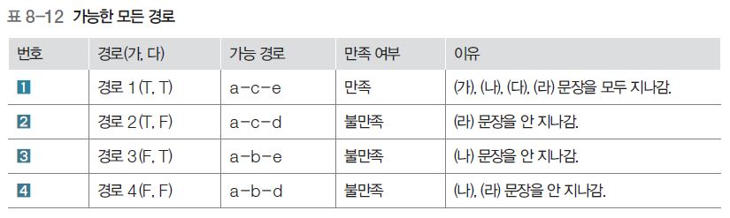
1) 문장 검증 기준(2)
② 가능한 모든 경로 구함
프로그램 내의 모든 문장이 최소한 한 번은 실행될 수 있는 테스트 데이터를 갖는 테스트 케이스를 선정

Slide 93
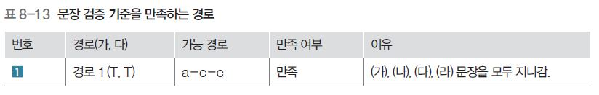
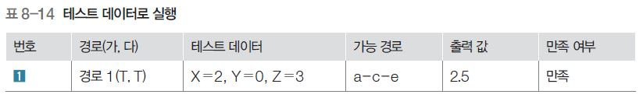
1) 문장 검증 기준(3)
③ 모든 경로 중 문장 검증 기준을 만족하는 경로 선택
④ 선택한 경로에 해당하는 테스트 데이터를 가지고 실행

Slide 94
1) 문장 검증 기준 문제점(4)
① 첫 번째 조건문에서의 문제
원래는 or인데 실수로 and로 코딩한 경우: 검증 기준 방법으로는 오류를 발견하지 못함
and인 경우, or인 경우 모두 (나) 문장을 지나가기 때문
② 두 번째 조건문에서의 문제
Z>1 식을 Z>0로 잘못 코딩해도 오류를 발견하지 못함
or의 특성이 둘 중 하나만 만족하면 다른 조건식은 결과에 영향을 주지 않기 때문
and인 경우: 입력 값(X=2, Y=0, Z=3), 출력 값(Z=2.5)
or인 경우: 입력 값(X=2, Y=0, Z=3), 출력 값(Z=2.5)
분기 검증 기준
해결 방법?
조건문에 대해 T와 F가 적어도 한 번씩 수행할 수 있는 testcse 선정

Slide 95
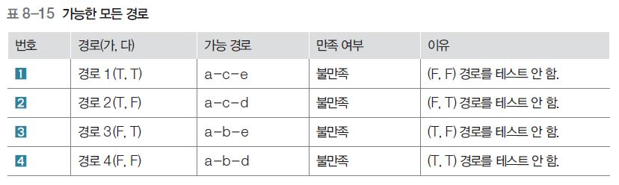
2) 분기 검증 기준(1)
분기 검증 기준(^{branch coverage}), 결정 검증 기준(^{decision coverage)}
조건문에 대해 T, F가 최소한 한 번은 실행되는 입력 데이터를 테스트 케이스로 사용
분기 시점 또는 합류 위치에서 조건과 관련된 오류를 발견할 가능성이 높다.
① 원시 코드 제어 흐름 그래프
② 가능한 모든 경로 구함

Slide 96
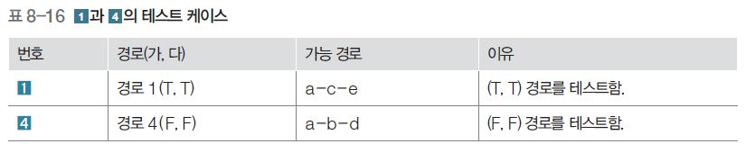
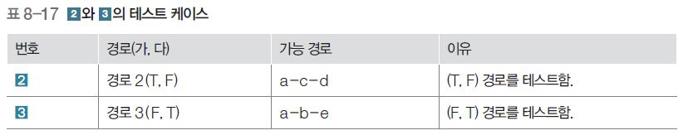
2) 분기 검증 기준(2)
모든 경로 중 분기 검증 기준을 만족하는 경로 선택
네 개의 경로 중 하나만으로는 분기 검증 기준을 만족시키지 못함
방법: 두 개의 경로를 묶어서 분기 검증 기준을 만족시킬 수 있는 경우를 찾는다.
( 1 , 2 ), ( 1 , 3 ), ( 1 , 4 ), ( 2 , 3 ), ( 2 , 4 ), ( 3 , 4 ) ( 1 , 4 ) 또는 ( 2 , 3 )

Slide 97
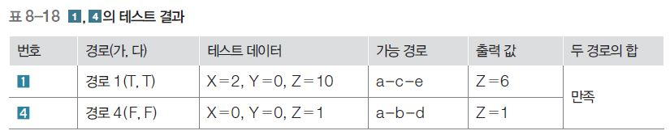
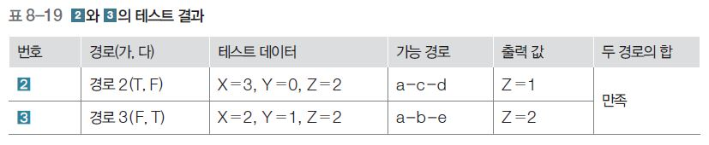
2) 분기 검증 기준(3)
경로 1, 4: Z>1를 Z<1로 코딩 실수 해도 그 오류를 발견 못함
이유: 개별 조건식이 or로 연결되어 있어 둘 중 하나만 만족하면 두 번째 식이 무엇이든 관 계없이 조건문의 결과 값에 영향을 주지 않기 때문
조건 검증 기준
해결방법?
조건문 내의 개별 조건식에 대하여 각각 T와 F인 경우를 최소한 한 번씩 수행

Slide 98
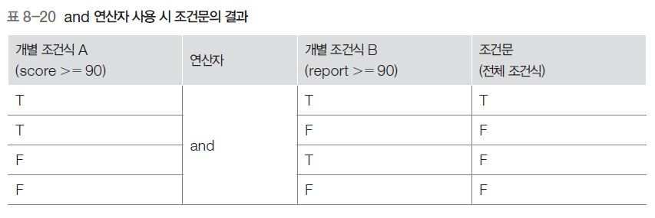
3) 조건 검증 기준(1)
조건문만 고려한 ‘분기 검증 기준’의 문제(1)
두 개별 조건식이 T일 때만 조건문이 T이고, 나머지는 두 조건식과 관계없이 모두 F
이유: 두 개별 조건식이 and로 연결되어 있음
개별 조건식이 (T, T)를 제외하고는 나머지 (T, F), (F, T), (F, F)는 모두 거짓이 되기 때문
IF(score>=90 and report>=90) THEN printf(“A”)

Slide 99
3) 조건 검증 기준(2)
조건문만 고려한 ‘분기 검증 기준’의 문제(2)
개별 조건식 A(score>=90)가 T이고, B(report >=90)가 F인 경우
개별 조건식 A: T에서 F로 바뀜
(F, T)에서 개별 조건식 B: T에서 F로 바뀜 모두 오류 발견 못함
(F, F)에서 개별 조건식 둘 중 하나가 T 로 바뀜
이유: and의 특성이 하나라도 F이면 전체 조건식이 항상 F이기 때문
IF(score>=90 and report>=90) THEN printf(“A”)
해결 방법?
조건 검증 기준

Slide 100
3) 조건 검증 기준(3)
조건 검증 기준
두 개의 개별 조건식이 존재할 때 개별 조건식의 T와 F를 최소한 한 번은 테스트할 수 있도록 테스트 케이스 선정
분기 검증 기준에서 발견하지 못한 오류(개별 조건식에 존재하는 오류)를 발견할 수 있는 더 강력한 테스트
조건 검증 기준의 테스트 케이스(4가지)
(가)의 개별 조건식을 만족하는 테스트 케이스
(가) : (X>1) = T and (Y=0) = T
(가) : (X>1) = T and (Y=0) = F
(가) : (X>1) = F and (Y=0) = T
(가) : (X>1) = F and (Y=0) = F
(T, T), (F, F)
(T, F), (F, T)

Slide 101
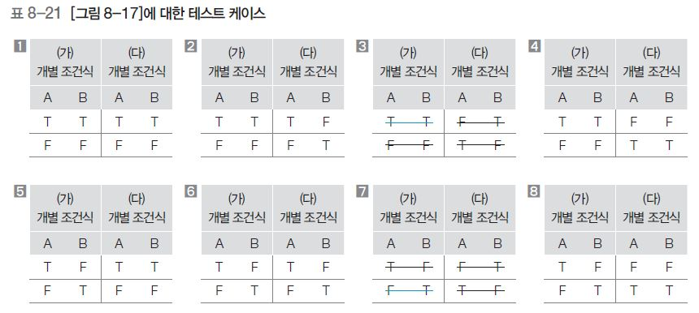
3) 조건 검증 기준(4)
조건 검증 기준의 테스트 케이스(4가지)
(다)의 개별 조건식을 만족하는 테스트 케이스
(다) : (X=2) = T or (Z>1) = T
(다) : (X=2) = T or (Z>1) = F
(다) : (X=2) = F or (Z>1) = T
(다) : (X=2) = F or (Z>1) = F
(T, T), (F, F)
(T, F), (F, T)

Slide 102
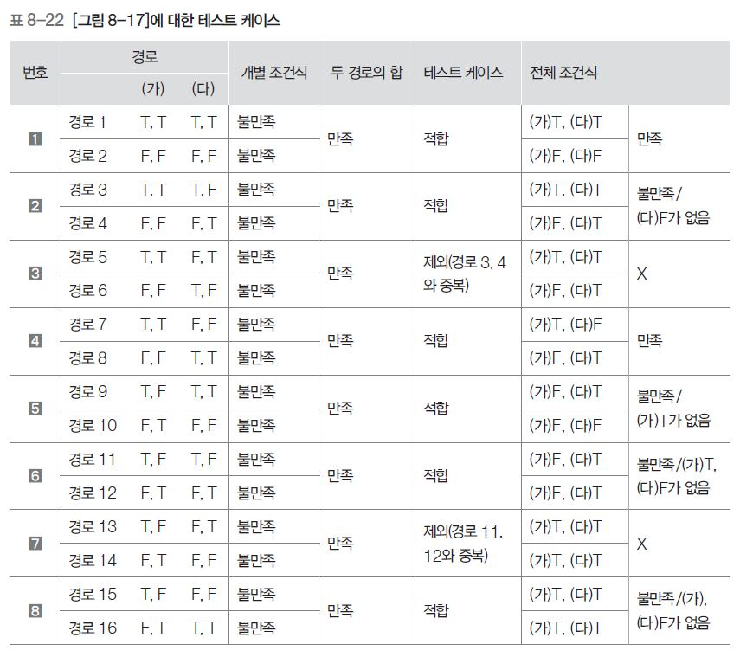
3) 조건 검증 기준(5)

Slide 103
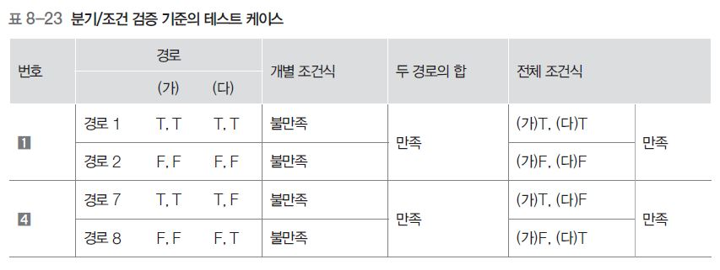
4) 분기/조건 검증 기준(1)
분기/조건 검증 기준^{branch/condition coverage}
개별 조건식을 모두 만족하면서 전체 조건식도 만족하는 테스트 케이스

Slide 104
4) 분기/조건 검증 기준(2)
첫 번째 조건문에서 문제점
(X>1)가 F이면 (Y=0)의 결과와 관계없이 조건문이 F (Z=Z/X)문장을 수행 안 함
∴ (가)의 개별 조건식 (Y=0)에서 오류 발생 시 발견 못함
∵ 두 개의 개별식이 and로 연결 ∴ 개별 조건식 하나만 F이면 조건문은 무조건 F
두 번째 조건문에서 문제점
(X=2)가 T이면 (Z>1)와 관계없이 문장(Z=Z+1)을 반드시 수행
∵ 두 개의 개별식이 or로 연결되었기 때문
∴ (다)의 개별 조건식(Z>1)에서 오류가 발생해도 이를 발견 못함
마스크(mask)
어떤 개별 조건식이 다른 개별 조건식의 결과와 상관없이 이미 결정되어지는 것

Slide 105
5) 다중 조건 검증 기준(1)
and로 연결된 개별 조건식에서의 마스크 문제 해결 방법
[문제] 두 식 중 하나가 F인 경우 나머지 식이 F이든 T이든 상관없이 결과가 F라는 것
[해결 방법] 나머지 식에서 T와 F인 경우를 각각 하나씩 추가하여 테스트 케이스 선정
or로 연결된 개별 조건식에서의 마스크 문제 해결 방법
[문제] 두 식 중 하나가 T인 경우 나머지 식은 F이든 T이든 상관없이 결과가 T라는 것
[해결 방법] 나머지 식에서 T인 경우와 F인 경우를 하나씩 추가하여 테스트 케이스 선정
다중 조건 검증 기준^{multiple condition coverage}
마스크 문제까지 해결한 테스트 케이스에 해당하는 테스트 데이터를 생성하는 기준

Slide 106
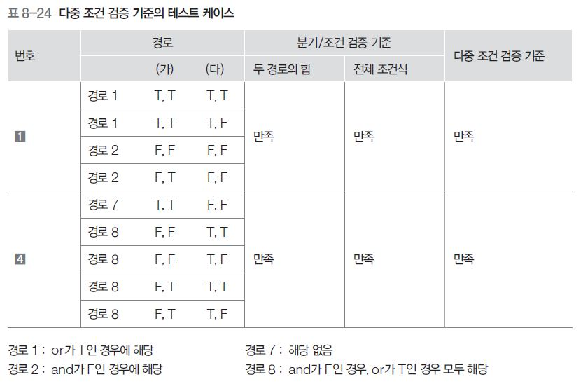
5) 다중 조건 검증 기준(2)
다중 조건 검증 기준의 테스트 케이스

Slide 107
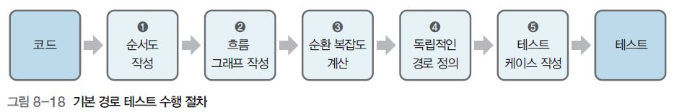
6) 기본경로 테스트(1)
기본 경로 테스트^{basic path test}
원시 코드의 독립적인 경로가 최소한 한 번은 실행되는 테스트 케이스를 찾아 테스트
목적: 원시코드의 독립적인 경로를 모두 수행하는 것
기본 경로 테스트의 수행 절차

Slide 108
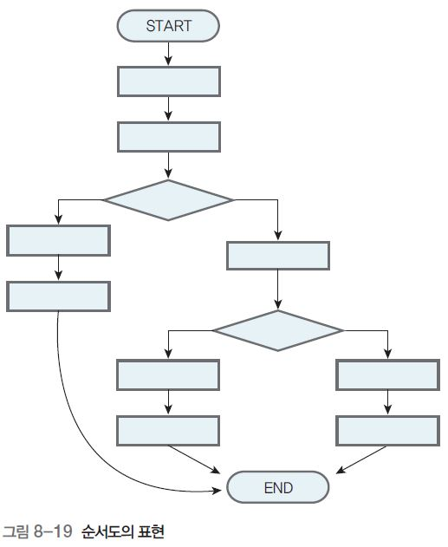
6) 기본경로 테스트(2)
① 순서도 작성
문장^{statement}, 조건문^{if then else}, 반복문^{for}과 같은 3가지의 기본 구조로 표현

Slide 109
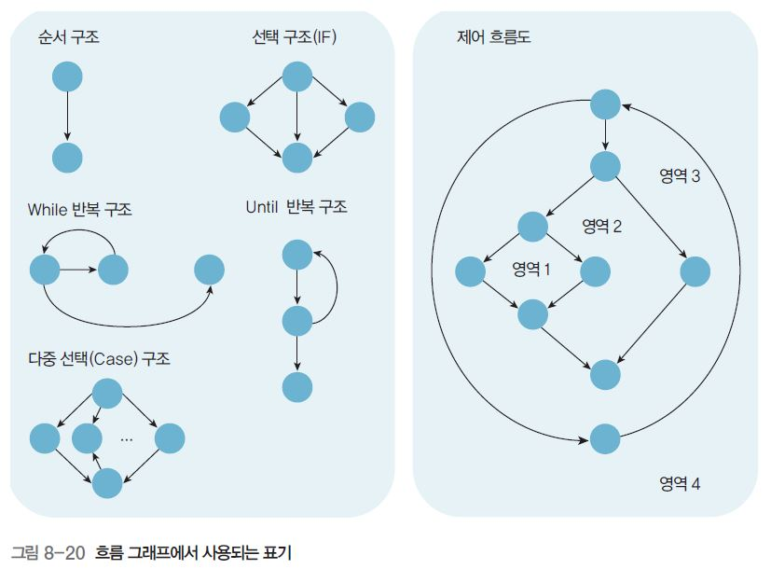
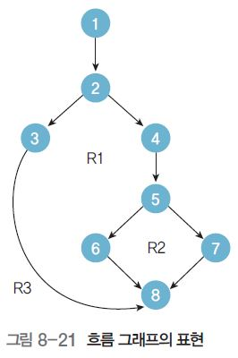
6) 기본경로 테스트(3)
② 흐름 그래프 작성
순서 구조, 선택 구조와 같은 표기법을 사용하여 원시 코드 흐름 그래프를 표현

Slide 110
6) 기본경로 테스트(4)
③ 순환 복잡도 계산
순환 복잡도^{CC: Cyclomatic Complexity}
매케이브가 정의한 메트릭으로 원시 코드의 복잡도를 정량적으로 평가하는 방법
원시 코드가 얼마나 복잡한지를 알아보기 위한 것
얼마나 많은 논리적인 경로를 가지고 있는지 계산한 값
순환 복잡도 계산 공식
• CC5R의 수53 • CC5E2N1259281253 • CC5P11521153 | [순환 복잡도 공식] • CC5R의 수 • CC5E2N12 • CC5P11 R(Region) : 화살표와 노드로 둘러싸인 구역 외부 구역도 하나의 영역으로 간주함. - E(Edge) : 화살표 수 - N(Node) : 노드 수 - P(Predicate) : 분기 노드 수

Slide 111
6) 기본경로 테스트(5)
④ 독립적 경로 정의
순환 복잡도가 3이므로 독립적인 경로는 3개
• 경로 1: 1-2-3-8
• 경로 2: 1-2-4-5-6-8
• 경로 3: 1-2-4-5-7-8
⑤ 테스트 케이스 작성
테스트 케이스는 3개의 경로에 해당하는 테스트 데이터를 생성하면 된다.

Slide 112
소프트웨어 개발 단계에 따른 테스트

Slide 113
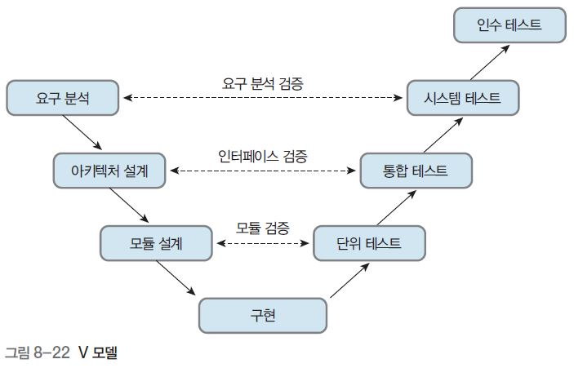
0. 소프트웨어 개발 단계에 따른 테스트
V 모델
소프트웨어 개발 단계의 순서와 짝을 이루어 테스트를 진행해나가는 방법
프로젝트 초기 단계부터 테스트 계획을 세우고, 테스트 설계 과정이 함께 진행

Slide 114
1. 단위 테스트(1)
단위 테스트, 모듈 테스트(^{module test})
프로그램의 기본 단위인 모듈을 테스트
모듈 개발 완료한 후 명세서의 내용대로 정확히 구현되었는지를 테스트
(즉) 개별 모듈이 제대로 구현되어 정해진 기능을 정확히 수행하는지를 테스트
프로그램의 기본 단위인 모듈을 테스트
단위 테스트 수행 후 발견되는 오류
• 잘못 사용한 자료형
• 잘못된 논리 연산자
• 알고리즘 오류에 따른 원치 않는 결과
• 틀린 계산 수식에 의한 잘못된 결과
• 탈출구가 없는 반복문의 사용

Slide 115

1. 단위 테스트(2)
모듈 테스트 시 상위/하위 모듈이 개발 안된 경우
가상의 상위나 하위 모듈을 만들어 사용
테스트 드라이버^{test driver}
상위 모듈의 역할을 하는 가상의 모듈, 테스트할 모듈 호출
필요한 데이터를 인자를 통하여 넘겨주고, 테스트가 완료된 후 그 결과 값을 받는 역할
테스트 스텁^{stub}
하위 모듈의 역할
테스트할 모듈이 호출할 때 인자를 통해 받은 값을 가지고 수행 후 결과를 테스트할 모듈에 넘겨주는 역할

Slide 116
2. 통합 테스트(1)
통합 테스트^{integration test}
단위 테스트가 끝난 모듈을 통합하는 과정에서 발생할 수 있는 오류를 찾는 테스트
‘모듈 간의 상호작용이 정상적으로 수행되는가’ 테스트
모듈 사이의 인터페이스 오류는 없는지, 모듈이 올바르게 연계되어 동작하고 있는지 체크
모듈 통합 방법에 따른 분류
한꺼번에 하는 방법: big-bang 테스트
점진적으로 하는 방법: 하향식 기법, 상향식 기법
Big-bang 테스트
단위테스트가 끝난 모듈을 한꺼번에 결합하여 수행하는 방식
소규모 프로그램이나 프로그램의 일부를 대상으로 하는 경우에 적합
오류 발생 시 어떤 모듈에서 오류가 존재하는지, 그 원인이 무엇인지 찾기가 어려움

Slide 117
2. 통합 테스트(2)
점진적 모듈 통합 방법 : 하향식^{top-down} 기법
모듈의 계층 구조에서 맨 상위의 모듈부터 시작하여 점차 하위 모듈 방향으로 통합
모듈의 구성
상위 모듈: 시스템 전체의 흐름 관장
하위 모듈: 각 기능을 구현
장점
프로그램 전체에 영향을 줄 수 있는 오류를 일찍 발견하기가 쉽다.
단점
하위 모듈이 임시로 만든 스텁들로 대체되어 결과가 완전하지 않을 수도 있다.
스텁 수가 많으면 스텁을 만드는 데 시간과 노력이 많이 들 수 있다.
∴ 모듈 간의 인터페이스와 시스템의 동작이 정상적으로 잘되고 있는지를 빨리 파악하고자 할 때 유용

Slide 118

2. 통합 테스트(3)
①넓이 우선^{breadth first} 방식
같은 행에서는 옆으로 가며 통합
(A, B)→(A, C)→(A, D)→(A, B, E)→(A, B, F)→(A, C, G)
② 깊이 우선 방식^{depth first} 방식
같은 행에서는 아래로 가며 통합
(A, B)→(A, B, E)→(A, B, F)→(A, C)→(A, C, G)→(A, D)

Slide 119
2. 통합 테스트(4)
점진적 모듈 통합 방법 : 상향식^{bottom-down} 기법
가장 말단에 있는 최하위 모듈부터 테스트
상위 모듈의 역할을 하는 테스트 드라이버가 필요
드라이버: 하위 모듈을 순서에 맞게 호출하고, 호출할 때 필요한 매개 변수를 제공하며, 반환 값을 전달하는 역할
순서
우선 가장 말단(레벨 3)에 있는 모듈 E와 F를 모듈 B에 통합하여 테스트
그 다음 모듈 G를 모듈 C에 통합하여 테스트
마지막으로 모듈 B, C, D를 모듈 A에 통합하여 테스트
장점
최하위 모듈들을 개별적으로 병행하여 테스트 하위에 있는 모듈들을 충분히 테스트 가능
정밀한 계산이나 데이터 처리가 요구되는 시스템 같은 경우에 유용
단점
상위 모듈에 오류가 발견되면 그 모듈과 관련된 하위의 모듈을 다시 테스트해야 함

Slide 120
3. 시스템 테스트
시스템^{system} 테스트
시스템 전체가 정상적으로 작동하는지를 체크
모듈이 모두 통합된 후 사용자의 요구 사항들을 만족하는지 테스트
사용자에게 개발된 시스템을 전달하기 전에 개발자가 진행하는 마지막 테스트
V & V에서 확인^{verification}에 해당
실제 사용 환경과 유사하게 테스트 환경을 만들어놓고 요구 분석 명세서에 명시한 기능적 요구 사항과 비기능적 요구 사항을 충족하는지 테스트
주로 부하를 주는 상황에서 수행하고, 비기능적 테스트를 중심으로 수행

Slide 121
4. 인수 테스트(1)
인수 테스트^{acceptance test}
시스템이 예상대로 동작하는지 확인하고, 요구 사항에 맞는지 확신하기 위해 하는 테스트
시스템을 인수하기 전 요구 분석 명세서에 명시된 대로 모두 충족시키는지를 사용자가 테스트
목적: 사용자 주도로 이루어지며, 오류 발견보다는 제품의 출시 여부를 판단하는 것
인수 테스트 결과: 시스템을 출시할지, 출시 시기를 늦추더라도 보완할지 결정
V & V의 검증(validation)에 해당

Slide 122
4. 인수 테스트(2)
① 알파 테스트^{alpha test}
내부 필드 테스트
베타 테스트 개발자 환경에서 사용 오류와 사용상의 문제점 파악
② 베타 테스트^{beta test}
알파 테스트 후 시장 출시 전 시장의 피드백을 얻기 위한 목적으로 테스트
특정 사용자가 미리 사용 문제점, 오류 발견 개발자에게 알려줌
개발자: 베타 테스트를 통해 보고된 문제점 수정 제품 출시

Slide 123
5. 회귀 테스트
확정 테스트^{confirmation test}
원시 코드의 결함을 수정한 후 제대로 수정되었는지 확인하는 테스트
회귀 테스트^{regression test}
한 모듈의 수정이 다른 부분에 영향을 끼칠 수도 있다고 생각하여 수정된 모듈뿐 아니라 관련된 모듈까지 문제가 없는지 테스트
① 수정을 위한 회귀 테스트^{corrective regression test}
모든 테스트를 완료하여 사용자에게 전달하기 전에 테스트 과정에서 미처 발견하지 못한 오류를 찾아 수정한 후 다시 테스트
② 점진적 회귀 테스트^{progressive regression test}
사용 중에 일부 기능을 추가하여 새로운 버전을 만들고, 이 새 버전을 다시 테스트

Slide 124
소프트웨어와 품질

Slide 125

SW테스트 필요성 : 품질과 결함

Slide 126

SW테스트 역할

Slide 127

테스트 레벨

Slide 128


테스트 조직

Slide 129


Slide 130

인수테스트

Slide 131

폭포수 모델

Slide 132

폭포수 모델

Slide 133

V-모델

Slide 134

SW검증 – Matlab & LDRA

Slide 135

SW 검증(Verification)과 확인(Validation)

Slide 136
증명-검증-확인-인증
증명(Proof)
검증(Verification)
확인(Validation)
인증(Certification)
요구분석
기본설계
품질보증
상세설계
품질관리
구현
시험
시험
디버깅
통합시험
인수시험

Slide 137
증명-검증-확인-인증
요구분석
기본설계
인증(Certification)
품질보증
상세설계
확인(Validation)
품질관리
검증(Verification)
구현
시험
시험
증명(Proof)
디버깅
통합시험
인수시험

Slide 138

SW 품질보증의 중요성

Slide 139

SW테스팀의 원리

Slide 140
테스팅 용이성
테스트 용이성이란 소프트웨어를 효율적이고 완전하게 테스트 할 수 있는 정도
테스트 용이성을 높이려면?
설계를 상세히
간단한 알고리즘 사용
테스팅을 위해 추가로 작성된 기능
테스트 시 내부 변수 사용 가능

Slide 141
테스트 용이성 모델(SOCK)
용어 | 정의
단 순성(Simple) | 단순한 컴포넌트나 애플리케이션은 테스트하기 쉽고 비용이 적게 든다.
가시성(Observable) | 내부 구조와 데이터의 가시성은 테스트의 성공과 실패(Pass or Fail)를 명확하게 한다.
제어 가능성(Control) | 애플리케이션의 제약 조건을 가진 경우 해당 조건 설정이 가능하다면 테스팅이 더 쉬워진다.
이해도(Knowledge) | 명세 서, 도움말 등의 참고 가능한 문서를 통해 테스터는 결과의 판단을 명확히 할 수 있다.

Slide 142

소프트웨어 세부절차 작성(테스트)

Slide 143

소프트웨어 테스트 활동에 따른 도구 분류

Slide 144

소프트웨어 개발프로세스와 테스트

Slide 145
소프트웨어 단위테스트
단위 테스트는 프로그램의 기본 단위인 모듈에 대한 테스트를 의미한다.
새 설계에서의 모듈에 대한 설계 지침을 기반으로 모듈의 중요한 경로와 경계 값을 테스트해야 한다.
V 모델 방식의 소프트웨어 개발에서 단위 테스트는 테스트 프로세스의 첫 단계이다.
코드가 효율적으로 작성되었는지, 프로젝트 내에 합의된 코딩 표준을 준수하고 있는지도 검증한다.

Slide 146
소프트웨어 인터페이스 점검사항
입력 변수의 개수가 정확한지 확인한다.
입력 변수의 타입이 정확한지 확인하다.
변수의 단위가 정확하고 호출 모듈과 호출되는 모듈에서 일치하는지 확인한다.
입력 변수의 순서가 정확한지 확인한다.
읽기 전용인 입력 변수가 모듈 내부에서 변경되었는지 확인한다.
모듈 간 전역 변수에 대해 정확히 사용하고 있는지 확인한다.
라이브러리 모듈에 대한 호출에서 입력 변수가 정확한지 확인한다.
파일에 대한 사용 방법이 정확한지 확인한다.

Slide 147
소프트웨어 통합테스트
통합 테스트 단계에서는, 각각의 모듈들을 통합하여, 통합된 컴포넌트 간의 인터페이스와 상호작용 상의 오류를 발견하는 작업을 수행
블랙박스 테스트(black box test)를 통해 확인한다. 이 때 기본 설계 단계에서 준비된 테스트 케이스를 사용하여 진행되며, 일반적으로 개발자가 진행한다.
모듈을 한 번에 전부 통합하여 비점진적으로 프로그램을 테스트하면 오류를 발견한 후 오류 위치를 확정하기 매우 어렵다.
통합 테스트에서 점진적(incremental) 통합 테스트 실시
점진적 통합 테스트에서는 하향식 통합 테스트 또는 상향식 통합 테스트 방법을 이용할 수 있다.

Slide 148
소프트웨어 시스템테스트
소프트웨어와 다른 시스템 요소(예를 들면 하드웨어, 정보 및 다른 소프트웨어 등)들과 통합하여야 하며, 모든 요소들이 적절히 조화를 이루어 시스템의 기능을 만족하는지 확인하는 시스템 테스트를 수행하여야 한다.
시스템 테스트에서는 실제 구현된 시스템과 계획된 사양(specifications)을 서로 비교하는 작업이 수행
시스템 테스트는 모듈이 통합된 후 시작한다. 모든 모듈을 통합한 후에, 시스템 레벨의 오류들이 이 테스트 단계를 통해 발견될 수 있다.
시스템 테스트 작업에서는 시스템의 기능(Function)을 시험 확인하고 시스템의 성능(Performance)이나 기능에 제한이 없는지 확인한다.

Slide 149
소프트웨어 시스템테스트의 종류
복구 테스트(Recovery Testing)
보안 테스트(Security Testing)
스트레스 테스트(Stress Testing)
성능 테스트(Performance Testing)

Slide 150
소프트웨어 인수테스트
개발된 소프트웨어가 고객의 요구사항을 만족하는지 조사하는 시험을 확인 테스트(validation testing)라고 한다.
확인 테스트는 개발자, 독립적인 테스터(ITG: independent testing group) 및 사용자가 수행한다.
사용자가 수행하는 확인 테스트를 인수 테스트라 한다.
인수 테스트는 개발된 소프트웨어가 사용자의 요구에 만족하는지 검증하는 목적으로 수행
요구사항 분석 단계에서 도출된 시스템의 사향(specification)이나 계약을 만족하는지 확인한다.
인수 테스트는 시스템 테스트가 완료된 후 시작한다.

Slide 151
품질의 이해

Slide 152

1. 품질과 소프트웨어 품질(1)
품질
물건이 얼마나 좋은지, 나쁜지를 나타내는 정도
하드웨어 품질
사용자의 요구 사항을 규격서에 서술하고, 이 규격서대로 만들면 큰 문제가 없다.
만든 제품이 규격서대로 작동하는지 테스트하는 것도 비교적 용이
개발된 제품이 규격서대로 만들어지면 사용자가 만족할 만한, 품질이 좋은 하드웨어

Slide 153
1. 품질과 소프트웨어 품질(2)
소프트웨어
HW(규격서) vs SW(요구 분석 명세서)
하드웨어의 규격서보다 소프트웨어의 요구 분석 명세서를 작성하는 것이 훨씬 어렵다.
소프트웨어 품질 정의
‘사용자의 요구와 부합되는 정도’
개발자 관점에서의 좋은 소프트웨어
결함 없는 프로그램
요구 분석 명세서대로 만든 소프트웨어
• US DoD: 개발된 소프트웨어가 사용자의 요구 사항을 만족할 수 있는 능력
• IEEE: - 소프트웨어가 필요한 속성을 보유하고 있는 정도
- 사용자의 기대 수준을 만족할 수 있는 정도를 결정하는 소프트웨어의 특성

Slide 154




2. 관점에 따른 품질(1)

Slide 155
2. 관점에 따른 품질(2)
프로젝트 관리자 관점의 좋은 소프트웨어
추가 부담(기간, 비용)이 발생하지 않는 소프트웨어
개발자 관점의 좋은 소프트웨어
개발하기 쉽고 사용 중 내용 추가 및 코드 수정이 쉽고 편리하게 변경 가능한 소프트웨어
코딩 표준에 맞게 개발된 프로그램
유지보수자 관점의 좋은 소프트웨어
작성된 코드가 코딩 규칙 및 표준을 따르고 주석문이 많이 포함된 소프트웨어
가독성이 높고 쉽게 이해할 수 있게 개발된 소프트웨어

Slide 156
2. 관점에 따른 품질(3)
구매 담당자 관점의 좋은 소프트웨어
값이 싼 소프트웨어
사용자 관점의 좋은 소프트웨어
배우기 쉽고, 사용하기 편리하며, 다양한 기능을 제공하고, 응답 시간이 빠른 소프트웨어
첫 사용자나 숙련된 사용자 모두 만족하는 소프트웨어

Slide 157
3. 품질 목표(1)
품질 좋은 소프트웨어가 되려면
처음부터 품질을 고려한 계획을 세운다.
품질 요구 사항에 대한 명세서가 작성되어야 한다.
단계별로 생산되는 산출물도 검사 항목에 따라 철저히 점검해야 한다.
품질을 보증할 수 있는 프로세스를 마련해, 품질을 체크할 수 있는 과정을 명확히 한다.

Slide 158

3. 품질 목표(2)

